Slide 1
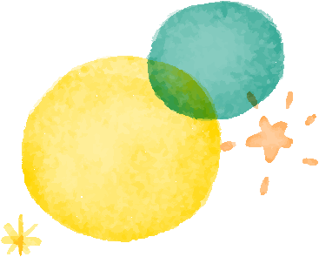
用爱灌溉，静待花开
后进生教育

Slide 2
目录
1、家庭教育的认识
2、后进生的认识
3、后进生的转化

Slide 3
1
家庭教育的认识

Slide 4
一、家庭教育的重要性
前苏联著名教育学家苏霍姆林斯基曾把儿童比作一块大理石，他说，把这块大理石塑造成一座雕像需要六位雕塑家：1、家庭；2、学校；3、儿童所在的集体；4、儿童本人；5、书籍；6、偶然出现的因素。
从排列顺序上看，家庭被列在首位，可以看得出家庭在塑造儿童的过程中起到很重要的作用，在这位教育学家心中占据相当的地位。为此家长了解家庭教育的重要性是十分必要的。

Slide 5
二、家庭教育的目标
“成才”还是“成人”？

Slide 6
2
3
5
6
4
儿童心理健康标准
1
智力发展水平正常(70-130分）
情绪稳定而愉快
人际关系和谐，自信并善于交流
正确的评价与自我评价
良好的意志品质（耐力、自控力等）
行为协调，反应适度，有同情心和爱心

Slide 7
人的发展——三维平衡理论

Slide 8
2
后进生的特点

Slide 9
后进生概念
所谓“后进生”是指那些思想品德，知识技能，智力发长，非智力因素诸方面表现比较落后的学生。“后进”有程度轻重之分，有性质不同之别。我们只有完全了解“后进生”的心理特征，才能把握时机，采取有效的教育措施，彻底转化他们。“后进生”除具有一般学生心理特征之外，还具有特殊的心理特征和心理状态，其中逆反心理是“后进生”常见的心理特征。从心理学角度看，逆反心理是作用于个体心理所能承受的限度而产生的一种极端的思想情绪。这种心理会驱使“后进生”付出一种消极行为，对他们的发展极为不利。

Slide 10
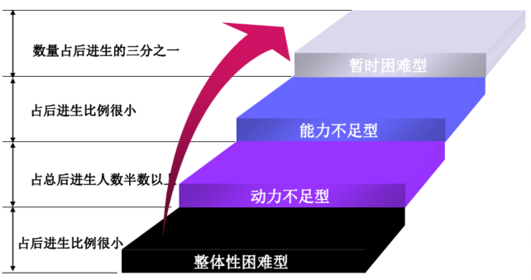
后进生分类

Slide 11
后进生分类
“治病救人”应该“对症下药”，转化后进生，也要“对症”后“用药”。根据我们对部分后进生的调查结果显示有以下几种类型：
1、迟钝型。这种类型的学生成绩低，接受新年知识慢，如果“加温”“加压”，他们也会加速“反应”的。
2、自卑型。这种类型的学生内向，喜怒哀乐不易显出，
3、懒惰型。
4、逆反型。

Slide 12
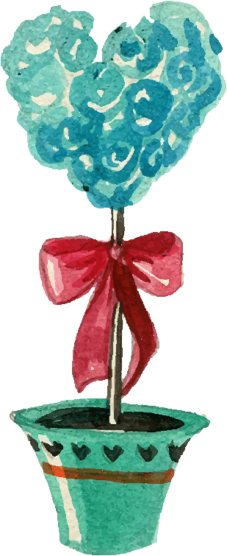
对学习抱无所谓的态度。
态度
动机
学习靠外来刺激推动。
目标
缺乏明确学习目标。
习惯
尚未养成良好学习习惯。

Slide 13
原因
学生
学校、社会
家庭

Slide 14
家庭原因
1
棍棒教育33.1%
2
父母要求不一致26.2%
3
放任不管24.8%
4
溺爱14.4%
5
家庭学习氛围8.9%
6
其他

Slide 15
3
后进生转化艺术

Slide 16
用赏识催化积极表现。中学生一般都有很强的自我表现欲。美国激进大师威廉康顿曾说：“自我表现的人会傲视一切地迎接挑战，人类有此种心理，若好好运用实不失为一种优良的创造催化剂。”然而，如果不能正确认识和引导，它会助长诸如自以为是、以自我为中心等不良心理的滋生。对于后进生，家长若能充分利用他们自我表现欲强的心理，加以积极引导，及时捕捉他们身上的闪光点，采取优点激励法，使他们感到“我能行”、“我会进步”。这样，就可弹拨他们心灵深处的“情弦”，使他们的内心爆发出积极的感情，从而产生奋发向上的内在动力。

Slide 17
用尊重启发自我认识。每个人都是有自尊心的，后进生也不例外。对后进生应给予更多的关心、爱护、尊重他们的人格，保护他们的自尊心，决不能采取冷漠和歧视的态度，更不能蛮横训斥、惩罚。动辄训人、惩罚往往使学生产生逆反心理，不但于事无补，反而事与愿违，适得其反。

Slide 18
前苏联教育家苏霍姆林斯基曾说：“通向孩子心灵之路的并不是肥沃的田野。”在这片肥沃的土地上要获得丰收，需要辛勤耕耘，加强田间管理，更需要温暖的阳光、湿润的雨露。只有教师的爱化为阳光、化作雨露，才能滋润出一批批破土而出的幼苗。对后进生，家长更要倾注爱心，以尊重、赏识唤起他们的进取心，以真诚、宽容激发他们的上进心，努力消除他们的心理障碍，引导他们力争上游、健康成长。

Slide 19
心理寄语
我们在教育孩子的问题上应当有一个良好的心态。
教育是个漫长的过程，不可能一蹴而就；教育孩子的同时，也在教育我们自己，我们伴随着孩子的成长而再次成长。
按照正确的方式教育孩子，教育之路必将越走越宽广，距离孩子成材的目标必将越来越近。

Slide 20
谢谢观赏

